Slide 1
TANet無線網路漫遊服務

Slide 2
服務介紹

Slide 3
服務介紹
隸屬於教育部之無線網路漫遊中心
提供全天候校園無線網路漫遊交換服務
與國內非營利組織單位及國際學術相關無線網路漫遊中心建立漫遊機制
提供IPv6及IPv4協定之無線網路漫遊交換環境
漫遊交換中心主機設備建置、維護及營運
無線網路漫遊交換環境所產生的資安事件監測
無線網路漫遊帳號交換問題之通報應變、鑑識分析、追蹤處理等回應
各連線單位漫遊伺服器運作之妥善監控作業

Slide 4
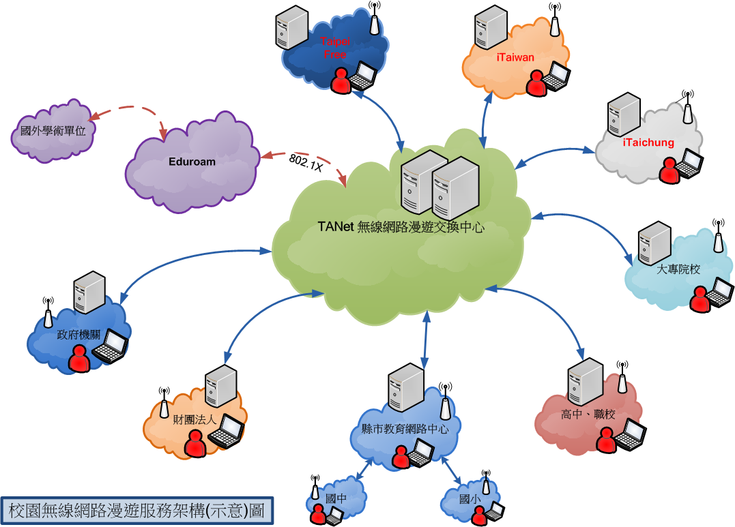
服務介紹

Slide 5
服務介紹
FreeRadius
Radius (Remote Authentication Dial-in User Service，遠端用戶撥入驗證服務)
提供驗證 (Authentication)、授權 (Authorize)及帳戶(Accounting)等功能
利用Realm (cowman@niu.edu.tw) 的辨識方式將認證資訊以加密後的訊息轉發至帳戶的認證伺服器中取得帳密認證結果
SSL VPN
VPN (Virtual Private Network，虛擬私有網路)
SSL (Secure Socket Layer，一種網頁伺服器和瀏覽器之間以加解密方式溝通的安全技術標準)
允許雙方在實體網路架構上以一個安全的通道 (Tunnel) 進行資料交換，以確保資料安全性

Slide 6
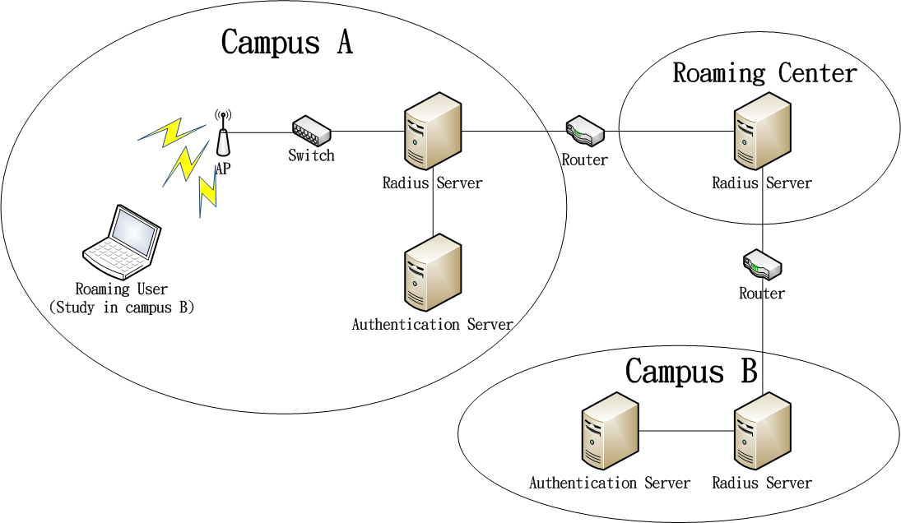
服務介紹
漫遊系統運作流程
User@campus.a
User@campus.b
User
OK
User@campus.a
User@campus.b
User
OK
6

Slide 7
無線漫遊

Slide 8
無線漫遊
基本需求
具備無線網路之裝置：筆記型電腦、手機等
具備TANet學術網路使用權限
已參與無線網路漫遊服務之環境

Slide 9
無線漫遊
整合TANet學術以及業界網路資源
政府機關
非營利單位
大專院校
高中職
縣市網路中心
縣市中小學
全國超過300個單位支援漫遊服務

Slide 10
無線漫遊
TANet無線漫遊交換中心

Slide 11
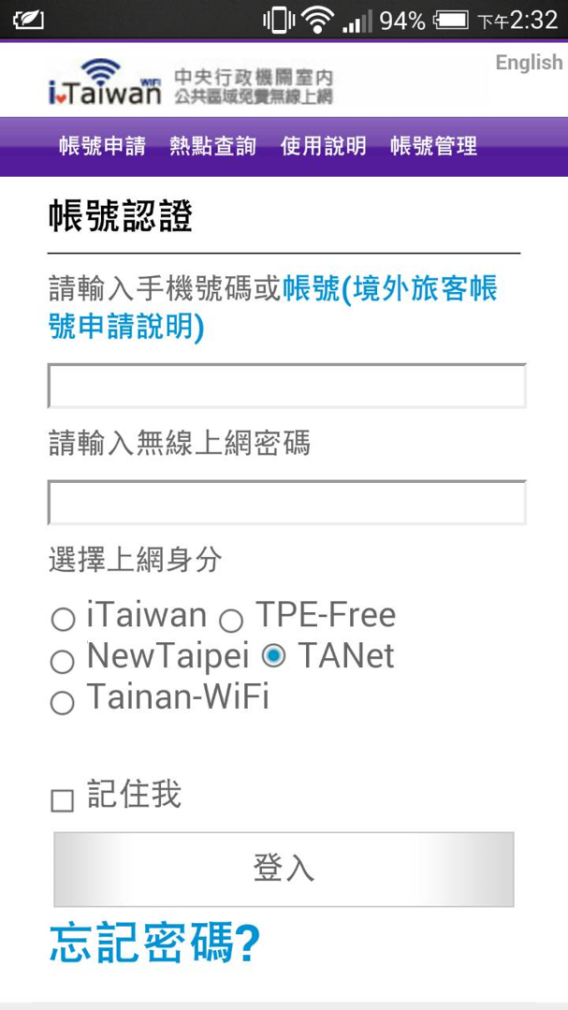
無線漫遊
漫遊中心使用者至iTaiwan連線，選擇「TANet」進行判別，其帳號輸入格式如下：
test@niu.edu.tw

Slide 12
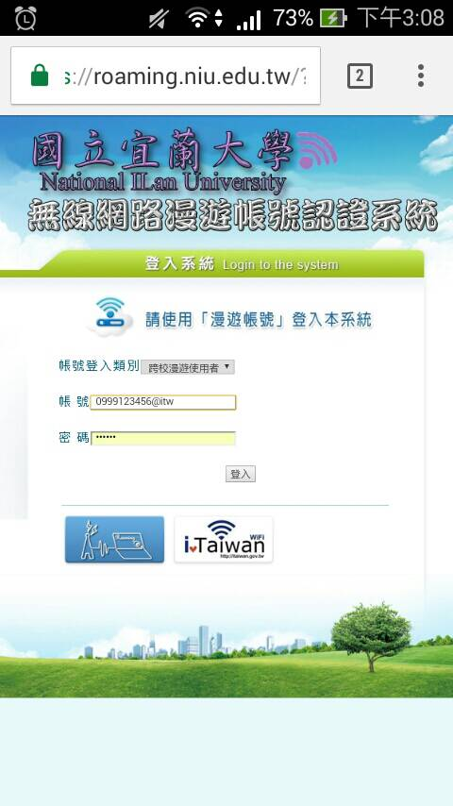
無線漫遊
iTaiwan用戶於漫遊連線單位使用，以realm「itw」進行判別，其帳號輸入格式如下：
09xxxxxxxx@itw

Slide 13
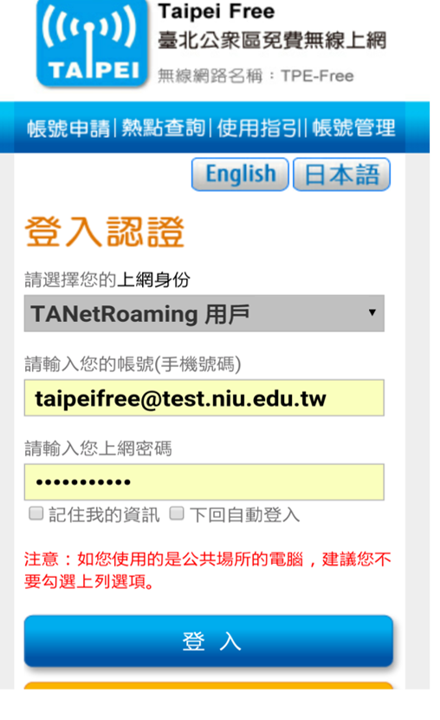
無線漫遊
漫遊中心用使用者至Taipei Free連線，選擇「TANetRoaming用戶」進行判別，其帳號輸入格式如下：
test@niu.edu.tw

Slide 14
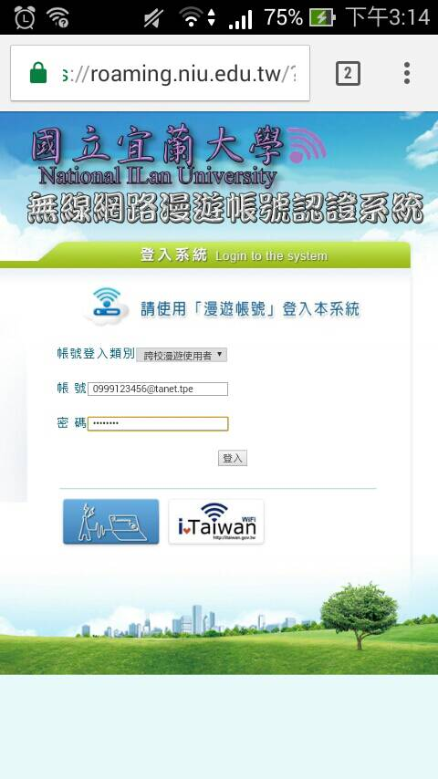
無線漫遊
Taipei Free用戶於漫遊連線單位使用，以realm「tanet.tpe」進行判別，其帳號輸入格式如下：
0912345678@tanet.tpe

Slide 15
無線漫遊
驗證機制
Web-based
現行大部分的連線登入驗證方式
安全性較弱
先取得IP後再以Web驗證方式上網
802.1x
eduroam 建議的連線登入驗證方式
安全性較強，傳輸資訊不易被竊取
驗證完成後再取得IP上網

Slide 16
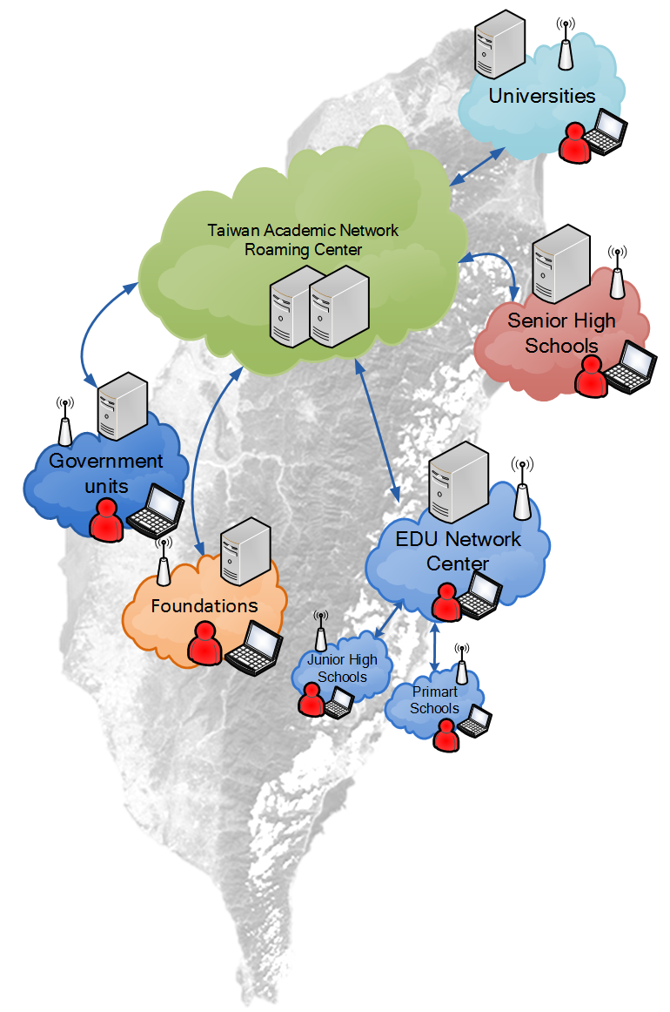
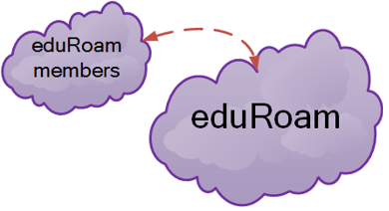
無線漫遊
802.1X
日 本
長崎大學
荷 蘭
eduroam中心
英 國
萊斯特大學
澳 洲
eduroam中心

Slide 17
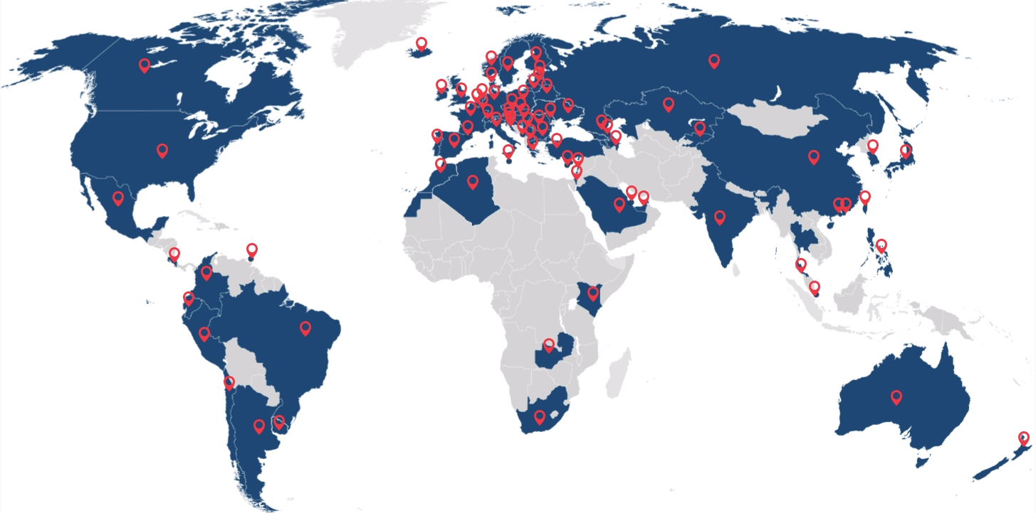
無線漫遊
國際漫遊服務eduroam(Education Roaming)
共79個國家加入國際教育學術機構

Slide 18
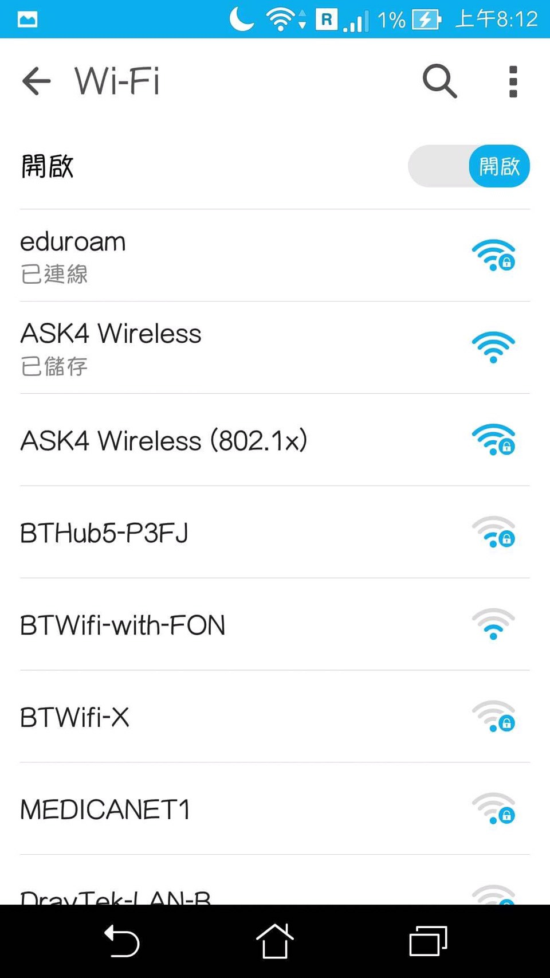
無線漫遊
漫遊中心802.1X測試帳號
realm：eduroam.edu.tw
加密機制：TTLS+PAP
測試帳號
test@eduroam.edu.tw
test
加密機制
TTLS+PAP
測試地點
英國萊斯特大學(University of Leicester)

Slide 19
-- The End --

